Slide 1


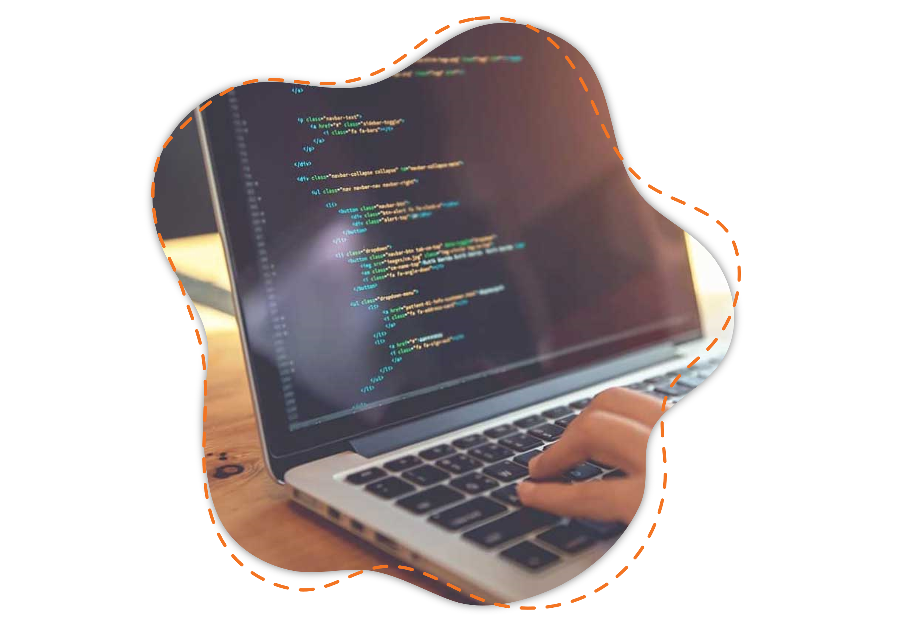
Tên môn học
Xây dựng phương thức (function), Exception Handling,
tham biến và tham trị
Tên Giảng viên
NGUYỄN TRỌNG QUÂN

Slide 2

Tên bài học
Function
Tham biến và tham trị
Exception Handling

Slide 3
Tên bài học
Phương thức trong C#
Phương thức là một nhóm các lệnh nhằm thực hiện một tác vụ nào đó, dùng phương thức để sử dụng lại code, dễ dàng kiểm tra và bảo trì ứng dụng
Khai báo phương thức thì phải khai báo trong một lớp nào đó.
Ví dụ static void Main(string[] args)
{
Console.WriteLine("Xin chào C# !");
}

Slide 4
Tên bài học
Khai báo phương thức
<Access Modifiers> <return type> <name_method>(<parameters1 , parameters2..vvv >)
{
// Các câu lệnh trong phương thức
}
Access Modifiers : cho biết cấp độ được phép truy cập đến hàm có các mức độ như:
public, private, protect, internal ...(internal là độ truy cập nội bộ, nó bị giới hạn trong một Assembly).
return type là kiểu trả về của hàm như int, double, string ... nếu hàm không có kiểu trả về thì đề từ khóa void.
name_method tên của phương thức do bạn đặt.
Parameters là các tham số của hàm nếu có, các tham số khai báo theo mẫu kiểu tên như int thamso1, nhiều tham số thì cách nhau bởi dấu ,.

Slide 5
Tên bài học
Truyền tham số tham chiếu và tham trị
Tham trị :là cách gán tham số bằng một biến,thì giá trị của biến được copy và sử dụng trong phương thức như biến cục bộ, còn bản thân biến bên ngoài không hề ảnh hưởng.
Tham chiếu thì bản thân biến ở tham số sẽ được hàm sử dụng trực tiếp (tham chiếu)
chứ không tạo ra một biến cục bộ trong hàm, nên nó có tác động trực tiếp đến biến này bên ngoài.
Để sử dụng được tham chiếu thì khai báo tham số ở phương thức, cũng như khi gọi cần cho thêm từ khóa ref , out

Slide 6
Tên bài học
Ví dụ tham trị:
public static void ThamChieuThamTri(int x) {
x = x * x;
Console.WriteLine(x);
}
int a = 10;
ThamChieuThamTri(a);
Console.WriteLine(a);
Biến a KHÔNG bị thay đổi khi chạy qua hàm
Ví dụ tham chiếu:
public static void ThamChieuThamTri(ref int x) {
x = x * x;
Console.WriteLine(x);
}
int a = 10;
ThamChieuThamTri(ref a);
Console.WriteLine(a);
Biến a CÓ bị thay đổi khi chạy qua hàm

Slide 7
Tên bài học
Tham chiếu với out
Ngoài dùng từ khóa ref trong khai báo tham chiếu, bạn cũng có thể thay thế nó bằng từ khóa out,
điểm khác biệt duy nhất là nếu dùng từ khóa out thì tham số không cần khởi tạo khi truyền cho phương thức, còn dùng ref thì biến làm tham số phải khởi tạo.
Ví dụ :
public static void OutExample(out int x) {
x = 100;
}
Sử dụng Out
int a; // biến a chưa khởi tạo
OutExample(out a); // Giờ a = 100;

Slide 8
Tên bài học
Exception trong C#
Ngoại lệ (exception) là vấn đề - lỗi phát sinh trong quá trình thực thi chương trình.
Để bắt các lỗi ngoại lệ Exception phát sinh trong lập trình C# ta sử dụng câu lệnh try catch finally
C# cung cấp sẵn một đối tượng lớp Exeption nằm trong namespace (System.System)

Slide 9
Tên bài học
Xử lý ngoại lệ - Exception
try {
// Các khối code được giám sát để bắt lỗi nếu có
// nếu có lỗi sẽ phát sinh ngoại lệ Exception
// Ngoại lệ này bắt lại được ở khối catch
}
catch (Exception loi)
{
// Khối này thực thi khi có lỗi - đối tượng Exception bắt được lưu ở biến loi
}finally
{
// Có lỗi hay không có lối
}

Slide 10
Tên bài học
một số thuộc tính
Message chuỗi chứa nội dung thông báo lỗi
StackTrace chuỗi chứa các bước thực thi chương trình cho đến khi bị lỗi
(có chứa các phương thức, hàm khi thực thi gây lỗi, vị trí file lỗi ...)
Source chứa tên ứng dụng hoặc đối tượng bị lỗi

Slide 11
Tên bài học
Bắt nhiều ngoại lệ
Trong .NET từ lớp cơ sở Exception nó xây dựng nên rất nhiều loại ngoại lệ
khác phục vụ chi tiết cho từng loại lỗi phát sinh khác nhau như:
FileNotFoundException, FormatException, OutOfMemoryException, ArgumentException, NullReferenceException, IndexOutOfRangeException, DivideByZeroException...
try {
}
catch (DivideByZeroException e1) {
Console.WriteLine(e1.Message);
}
catch (Exception e2) {
Console.WriteLine(e2.Message);
}

Slide 12
Tên bài học
Khối finally
Khối finally, code trong khối này được thực thi ngay cả khi có phát sinh ngoại lệ hay không.
Khối này cơ bản để giải phóng các tài nguyên chiếm giữ.
try {
}
catch (DivideByZeroException e1) {
Console.WriteLine(e1.Message);
}
finally {
// Luôn được thi hành dù có phát sinh ngoại lệ hay không
Console.WriteLine(z);
}

Slide 13
Tên bài học
Tạo Exeption riêng
Khối finally, code trong khối này được thực thi ngay cả khi có phát sinh ngoại lệ hay không.
Khối này cơ bản để giải phóng các tài nguyên chiếm giữ.
public class DataTooLongExeption : Exception
{
const string erroMessage = "Dữ liệu quá dài";
public DataTooLongExeption() : base(erroMessage) {
}
}

Slide 14
Tên bài học
Tạo Exeption riêng
public static void UserInput(string s) {
if (s.Length > 10)
{
Exception e = new DataTooLongExeption();
throw e; // lỗi văng ra
}
//Other code - no exeption
}
static void Main(string[] args)a
{
try {
UserInput("Đây là một chuỗi rất dài ...");
}
catch (DataTooLongExeption e) {
Console.WriteLine(e.Message);
}
catch (Exception otherExeption) {
Console.WriteLine(otherExeption.Message);
}
}

Slide 15
Tên bài học
Tạo Exeption riêng
Bài tập:Sử dụng hàm để xử lý :
Sắp xếp mảng tang dần
Sắp xếp mảng giảm dần
In ra mảng chẳn và mảng lẻ từ một mảng cho trước
Tạo một custom Exception và sử dụng custom exception đó

